Slide 1
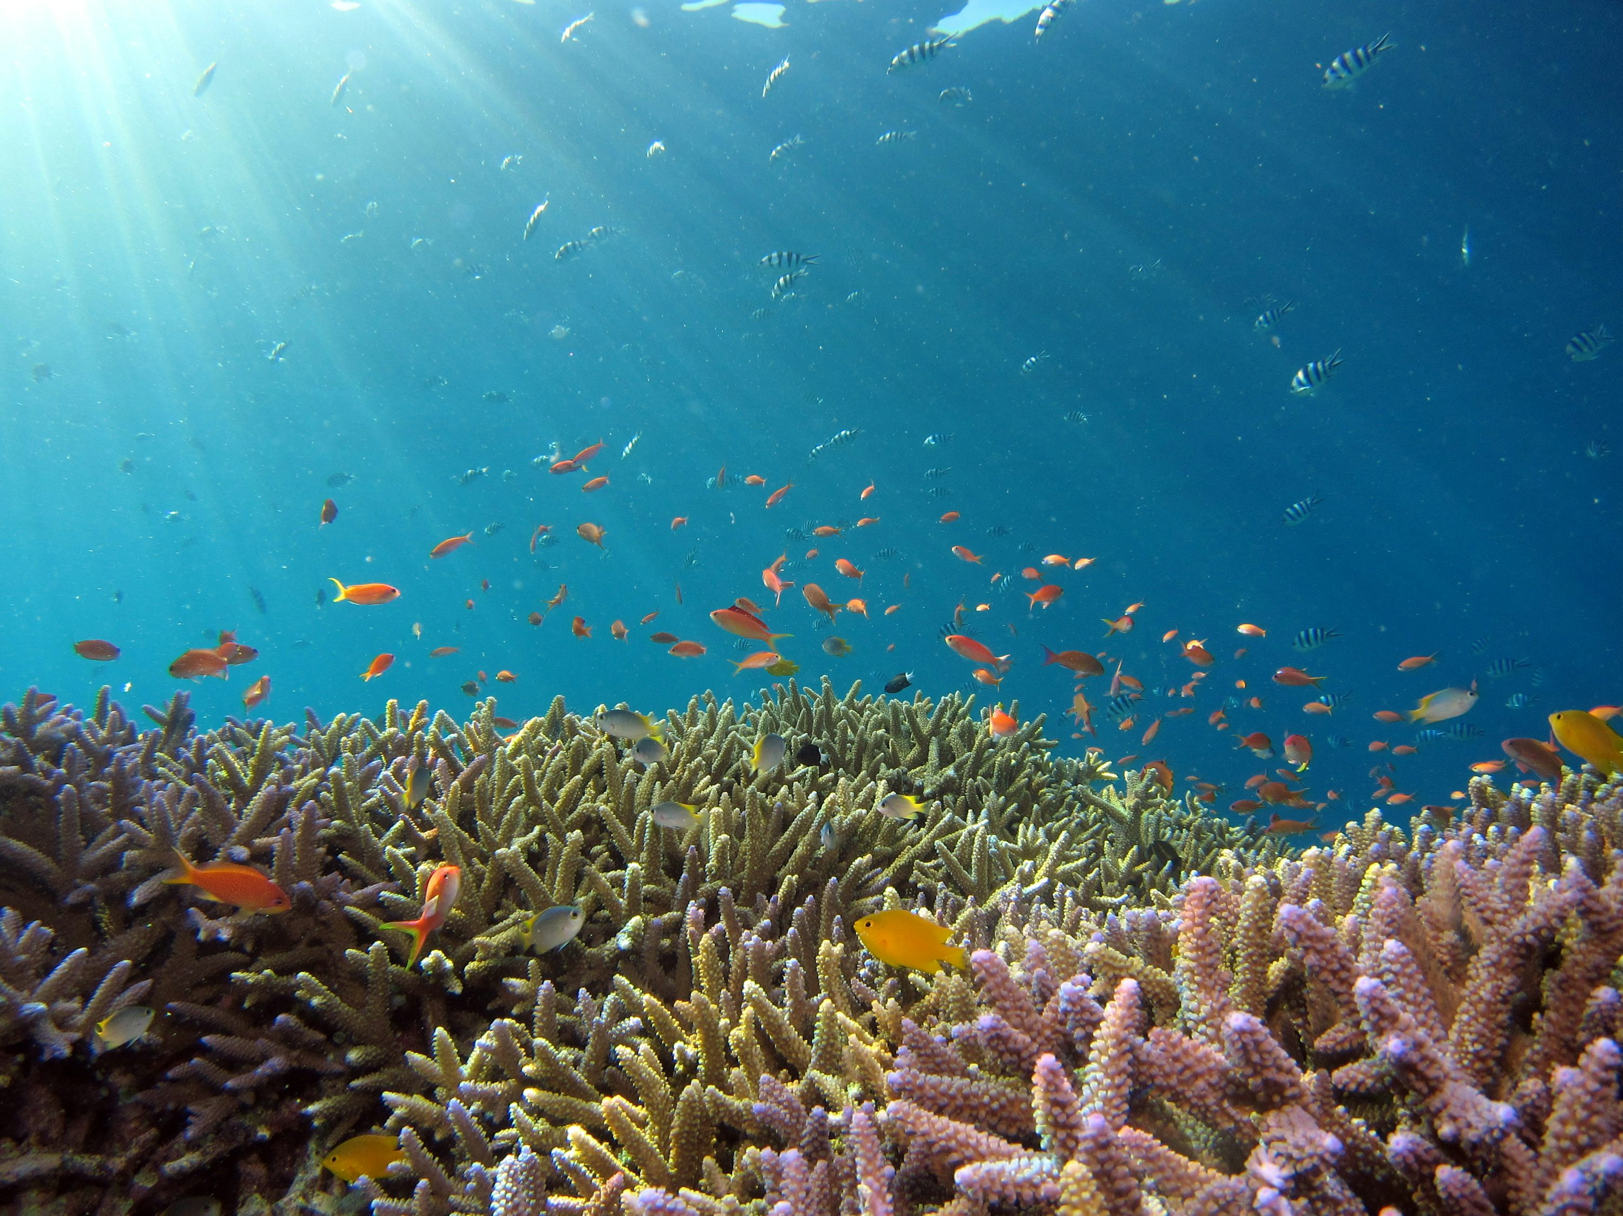
A CLASSE DOS PEIXES
DIVERSIDADE E ADAPTAÇÃO AQUÁTICA
Prof. Gabriel

Slide 2
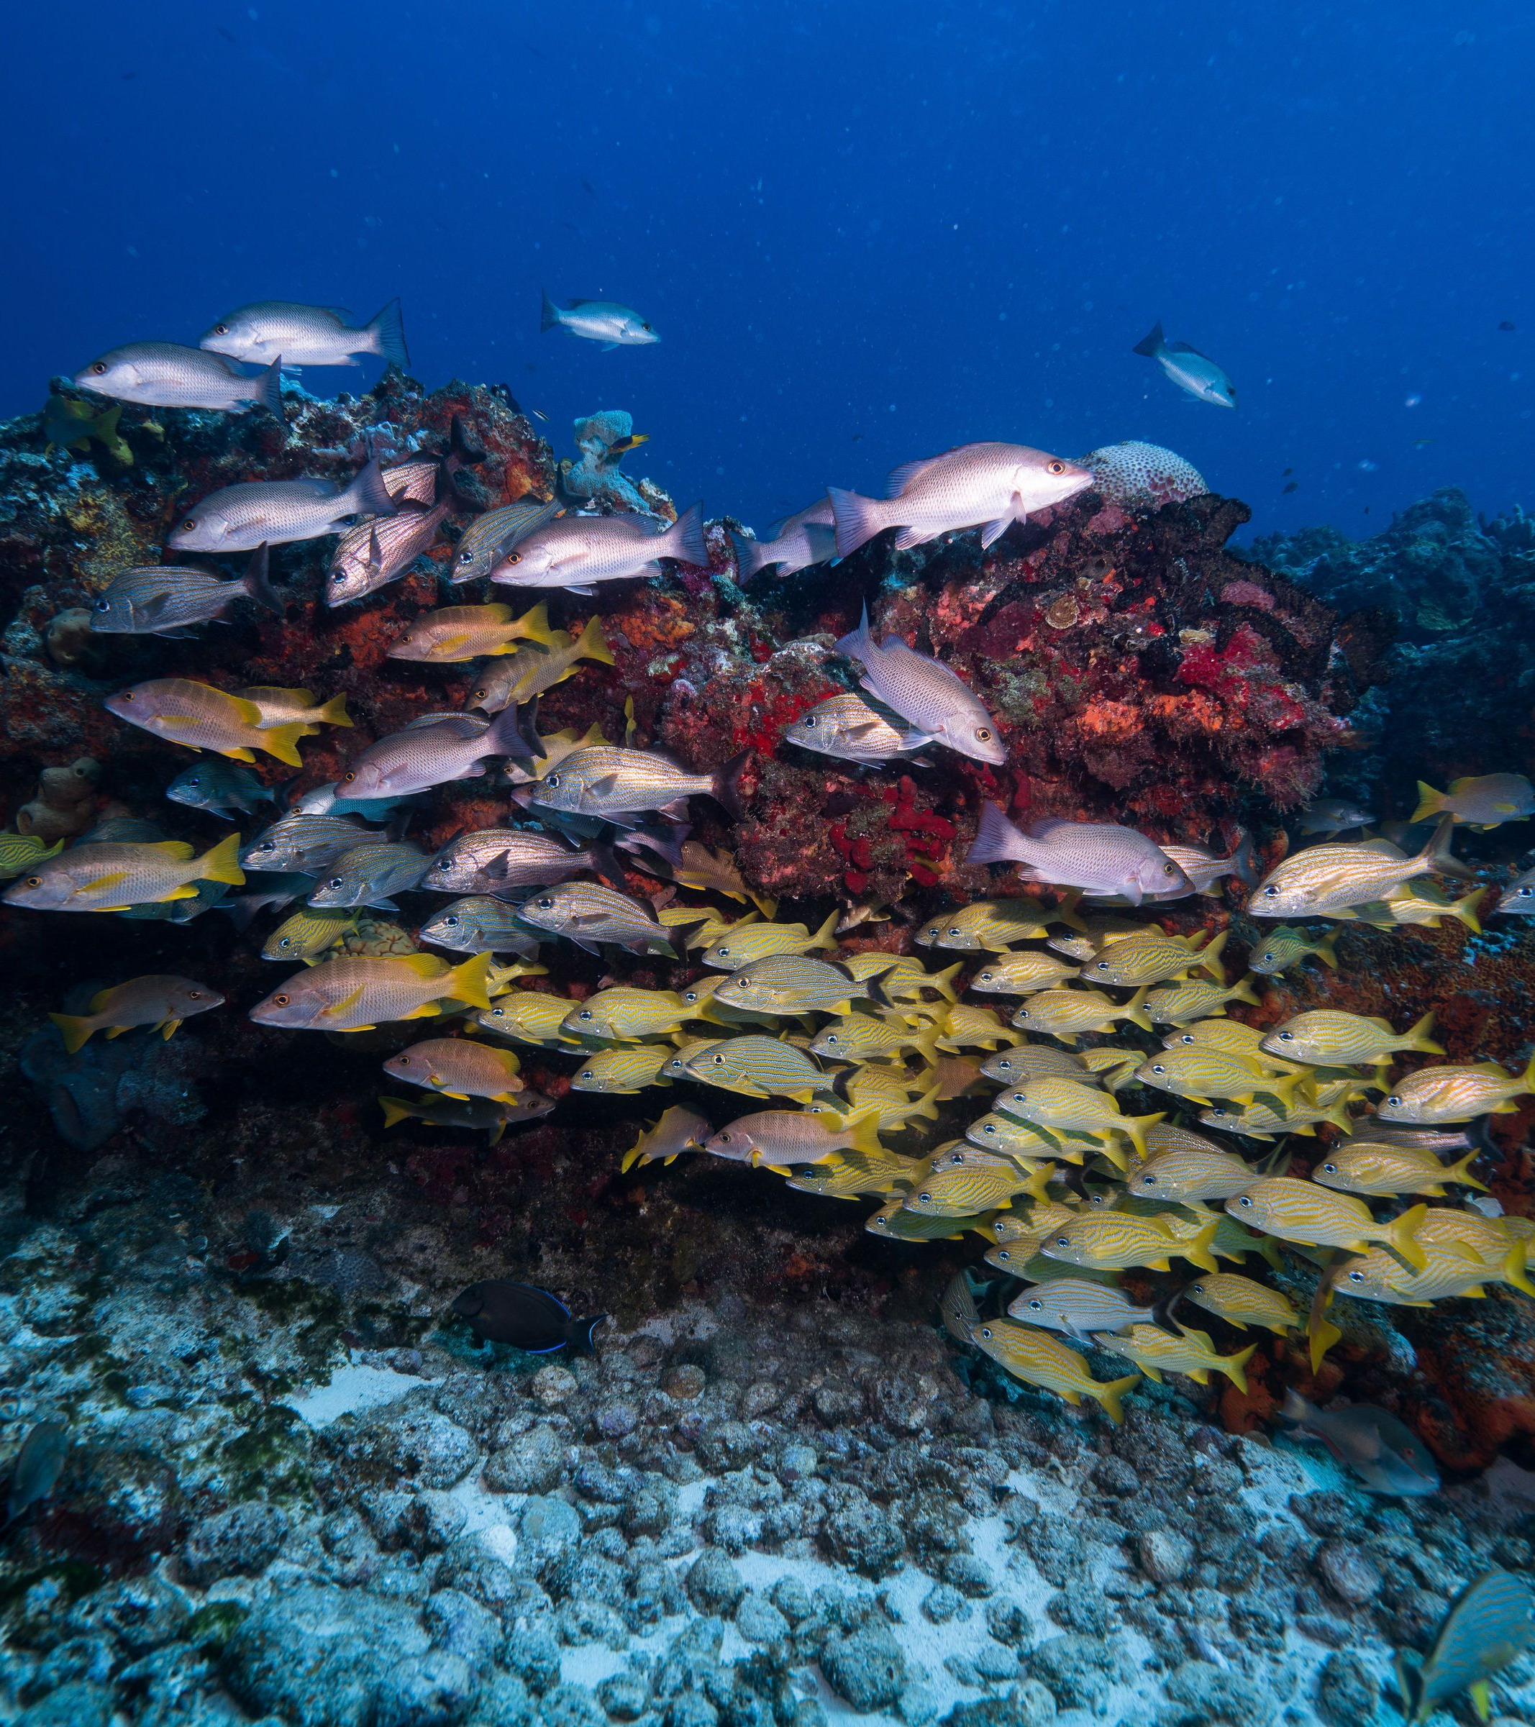
A TAXONOMIA BASEIA-SE NO ESQUELETO E FISIOLOGIA
A maior classe de vertebrados divide-se em três linhagens essenciais.
Agnatha
Vertebrados primitivos sem mandíbula.
Chondrichthyes
Peixes com esqueleto cartilaginoso.
Osteichthyes
Peixes com esqueleto calcificado, o grupo mais abundante.

Slide 3
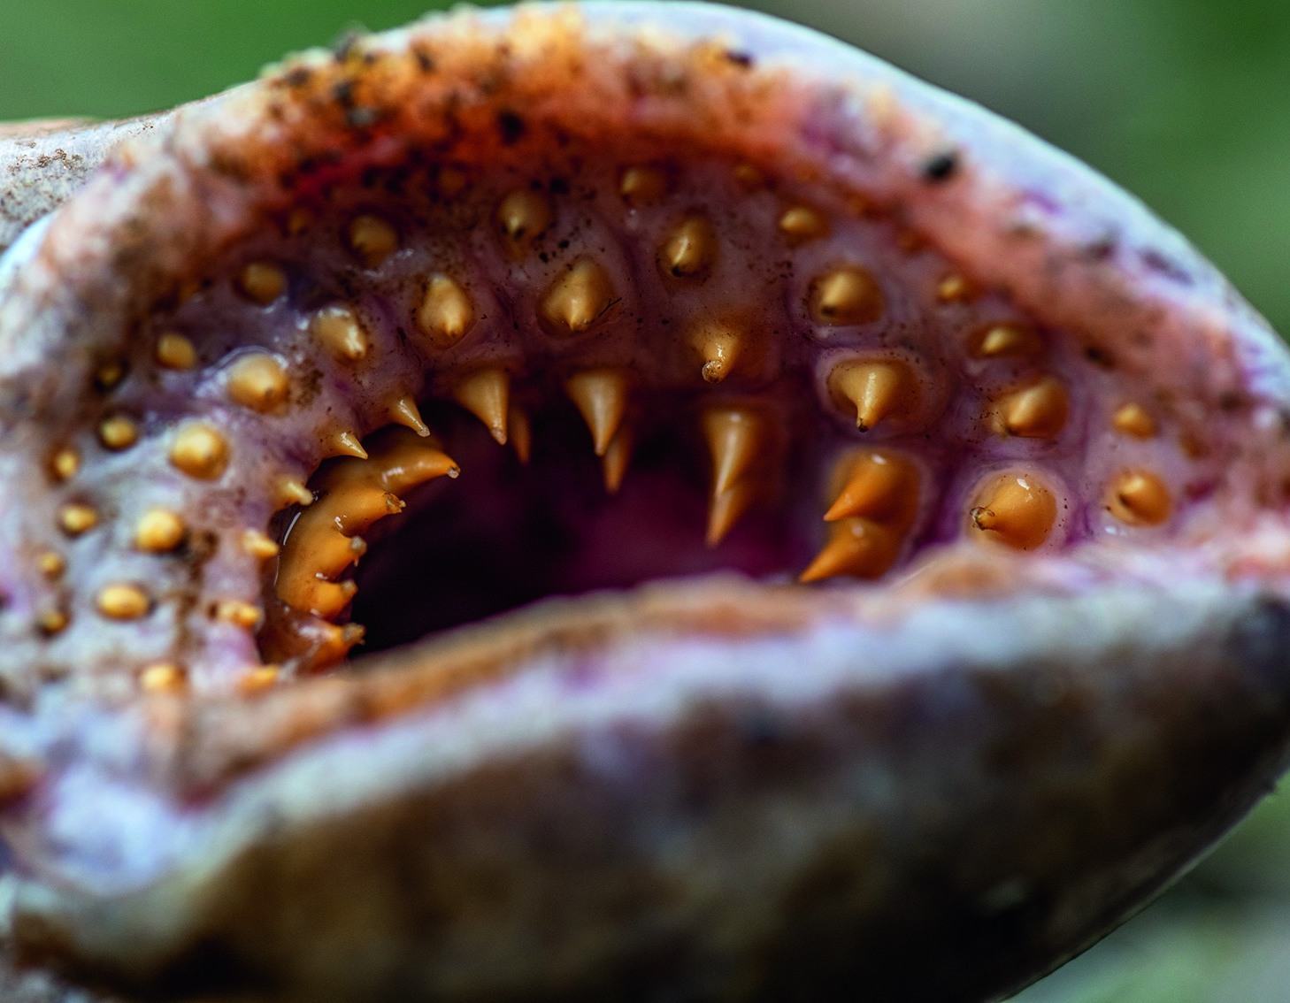
AGNATHAS SOBREVIVEM ATRAVÉS DE PARASITISMO
Os vertebrados vivos mais primitivos utilizam bocas em forma de ventosa e secreção de muco.
Ausência de mandíbula: Esqueleto totalmente cartilaginoso e pele sem escamas.
Lampreias: Ectoparasitas. Boca circular em forma de ventosa com dentes de queratina para alimentação sanguínea.
Peixe-bruxa: Produz muco denso para sufocar predadores; alavanca o corpo (dando nós) para rasgar carcaças.

Slide 4
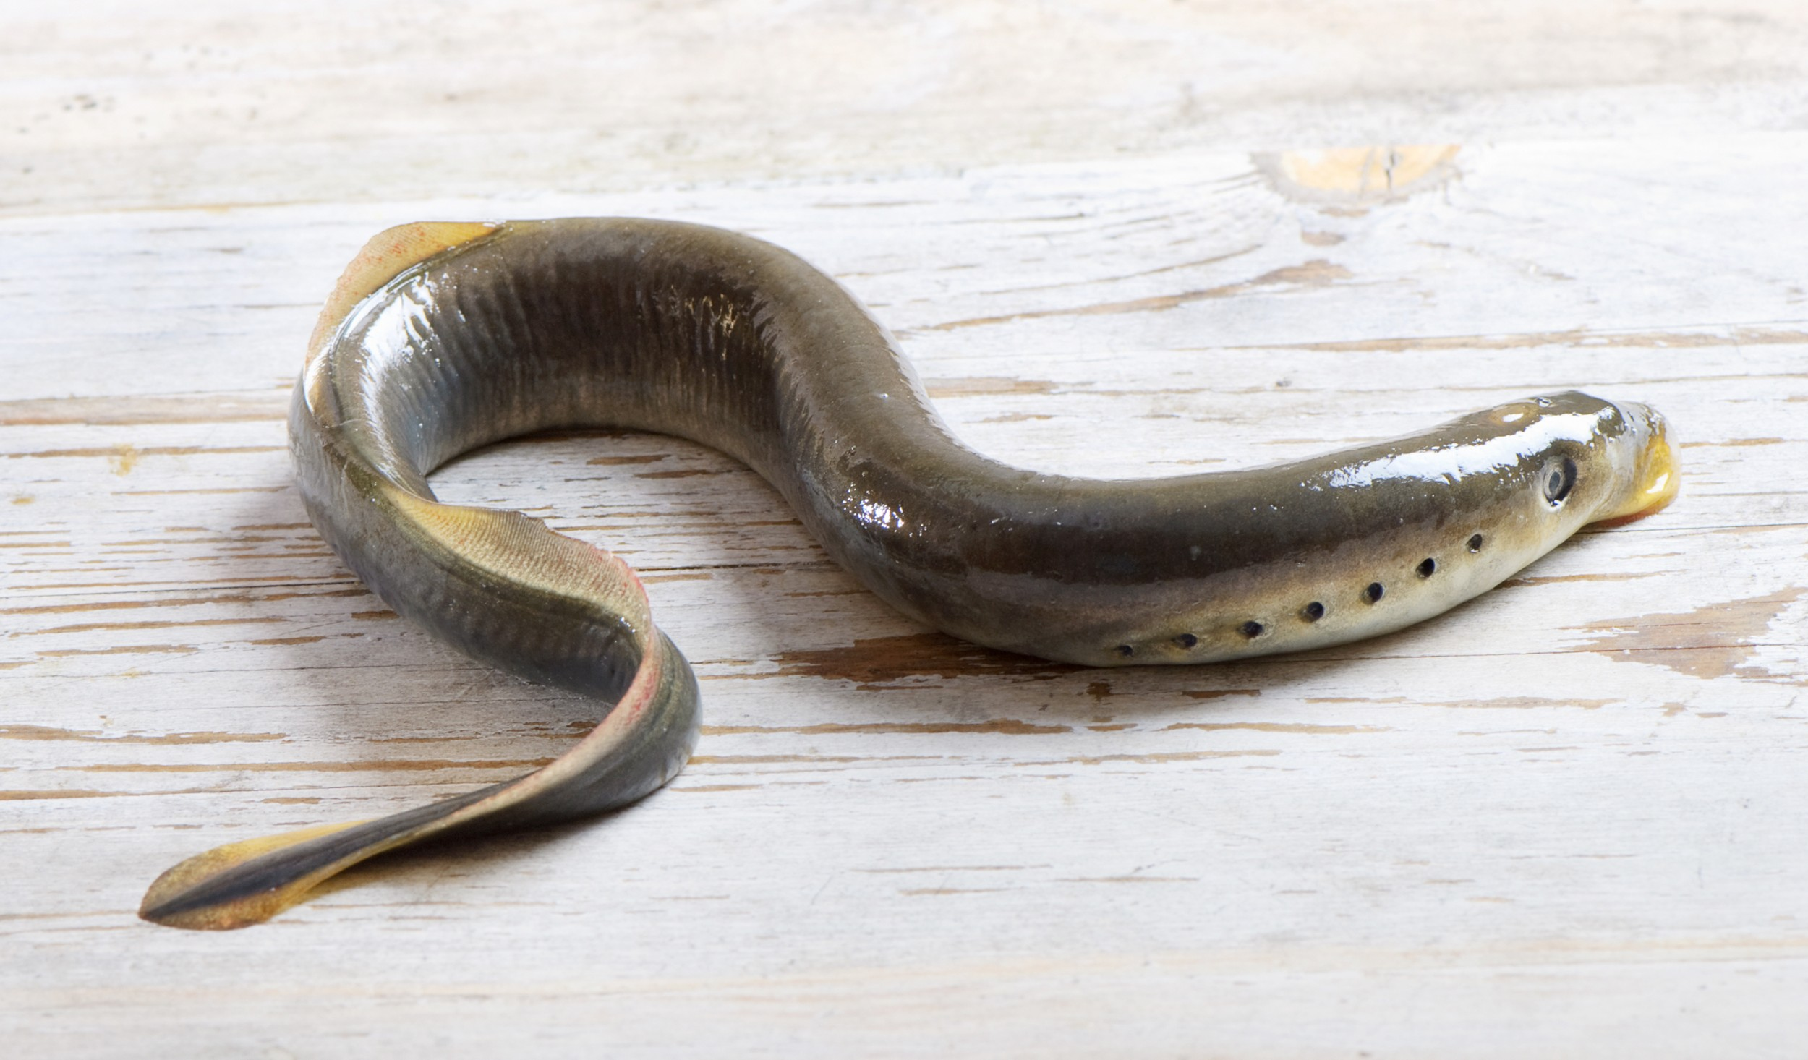
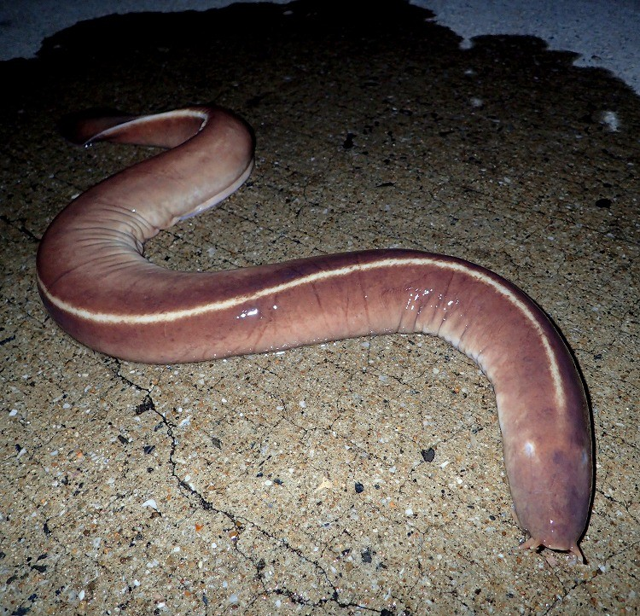

Slide 5
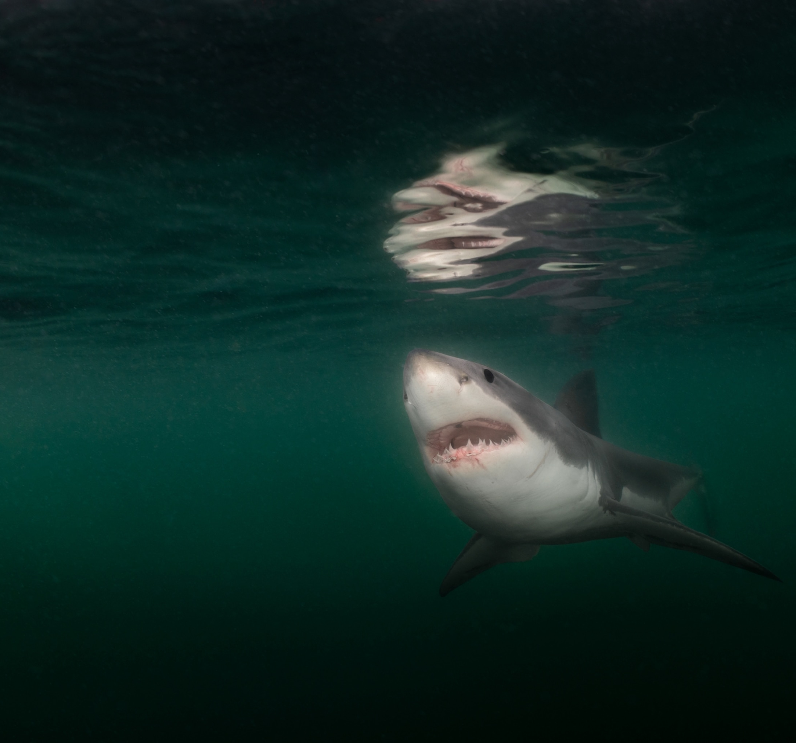
CONDRICTES DEPENDEM DE ÓLEO HEPÁTICO E SENTIDOS APURADOS
Sem bexiga natatória, os tubarões utilizam estratégias alternativas para sobreviver.
Fígado e Esqualeno
Esqueleto flexível com escamas placoides. Utilizam óleos hepáticos para evitar afundar.
Sexto Sentido
Possuem ampolas de Lorenzini no focinho que detectam eletricidade de presas.
Renovação Dentária
Dentes fixados na gengiva, não no osso. Um tubarão pode trocar mais de 30.000 dentes durante a vida.

Slide 6
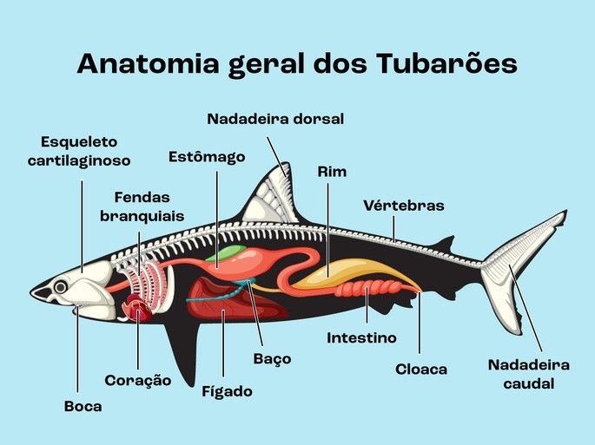
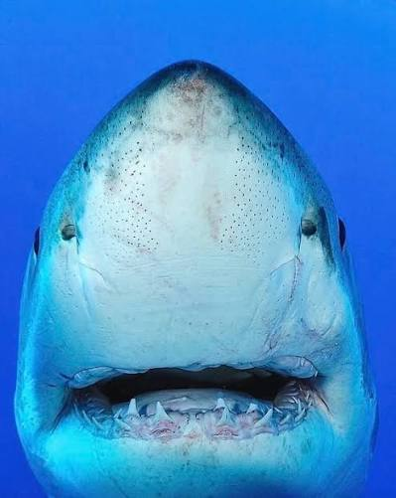
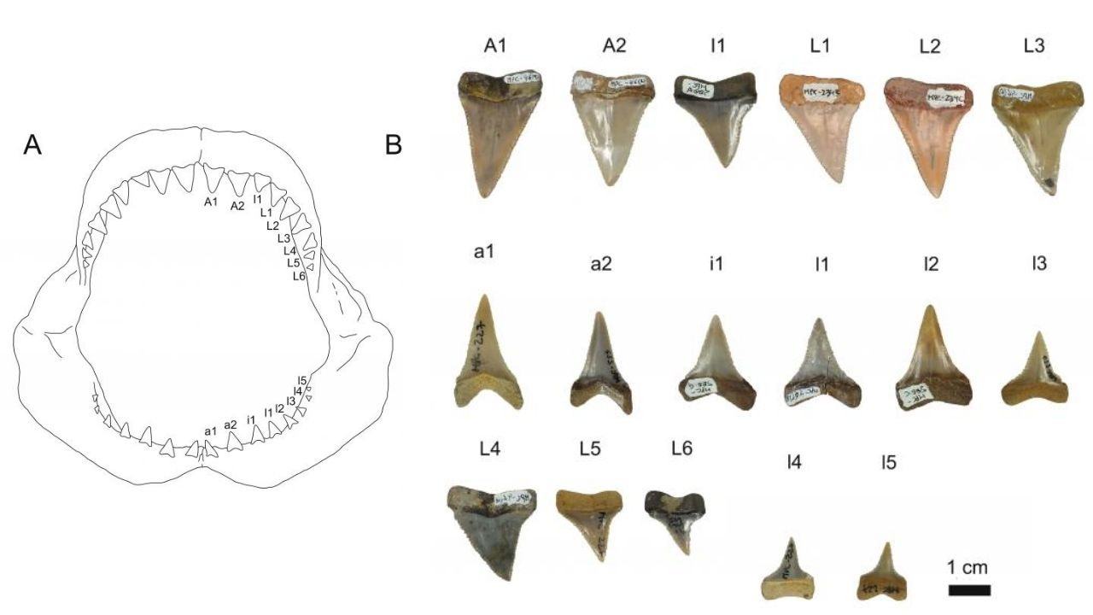

Slide 7
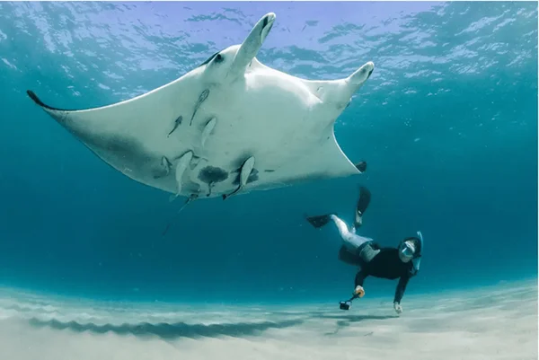
Raias – parentes dos tubarões
As raias (também conhecidas popularmente como arraias) são peixes cartilaginosos fascinantes, parentes próximos dos tubarões. Elas pertencem à superordem Batoidea e habitam principalmente os oceanos de águas tropicais e subtropicais, embora existam também espécies de água doce. Corpo Achatado: Ao contrário dos tubarões, que têm corpos fusiformes (hidrodinâmicos), as raias possuem corpos extremamente dorso-ventralmente achatados, adaptados para a vida no fundo do mar (modo de vida bentônico). Espiráculos: Como passam muito tempo enterradas na areia ou no lodo, as raias possuem aberturas chamadas espiráculos no topo da cabeça. Elas puxam a água por ali para respirar, evitando entupir as brânquias com sedimentos (que ficam na parte inferior do corpo). Esqueleto Cartilaginoso: Assim como os tubarões, o esqueleto delas não é formado por ossos rígidos, mas sim por cartilagem, o que confere leveza e flexibilidade.

Slide 8
QUIMERAS
Elas fazem parte da subclasse Holocephali dentro da classe Chondrichthyes (os peixes cartilaginosos), mas evolutivamente seguiram um caminho separado há centenas de milhões de anos.
Elas também são conhecidas popularmente como tubarões-fantasma, peixes-rato ou quimeras-fantasma devido à sua aparência muito peculiar e ao fato de viverem em grandes profundidades.
Mistura de Características: O nome "quimera" vem da criatura mitológica grega. O visual delas parece uma mistura de vários animais: olhos grandes e brilhantes (adaptados para a escuridão do mar profundo), focinho cônico ou em formato de tromba (rico em órgãos sensoriais), e uma cauda longa e fina que lembra a de um rato.Brânquias Diferentes: Ao contrário dos tubarões e raias, que têm várias fendas branquiais expostas nas laterais ou na parte inferior do corpo, as quimeras possuem uma única abertura branquial de cada lado coberta por uma aba de pele (semelhante ao opérculo dos peixes ósseos).Placas Dentárias: Em vez de dentes afiados que são substituídos constantemente como nos tubarões, as quimeras têm placas dentárias duras e permanentes, perfeitas para triturar conchas de crustáceos e moluscos.
Elas são consideradas fósseis vivos porque seus registros fósseis remontam a mais de 400 milhões de anos. O grupo atual é o único sobrevivente de uma linhagem muito antiga que divergiu dos tubarões modernos antes mesmo dos dinossauros surgirem na Terra.

Slide 9
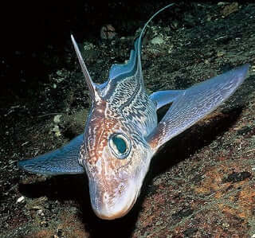
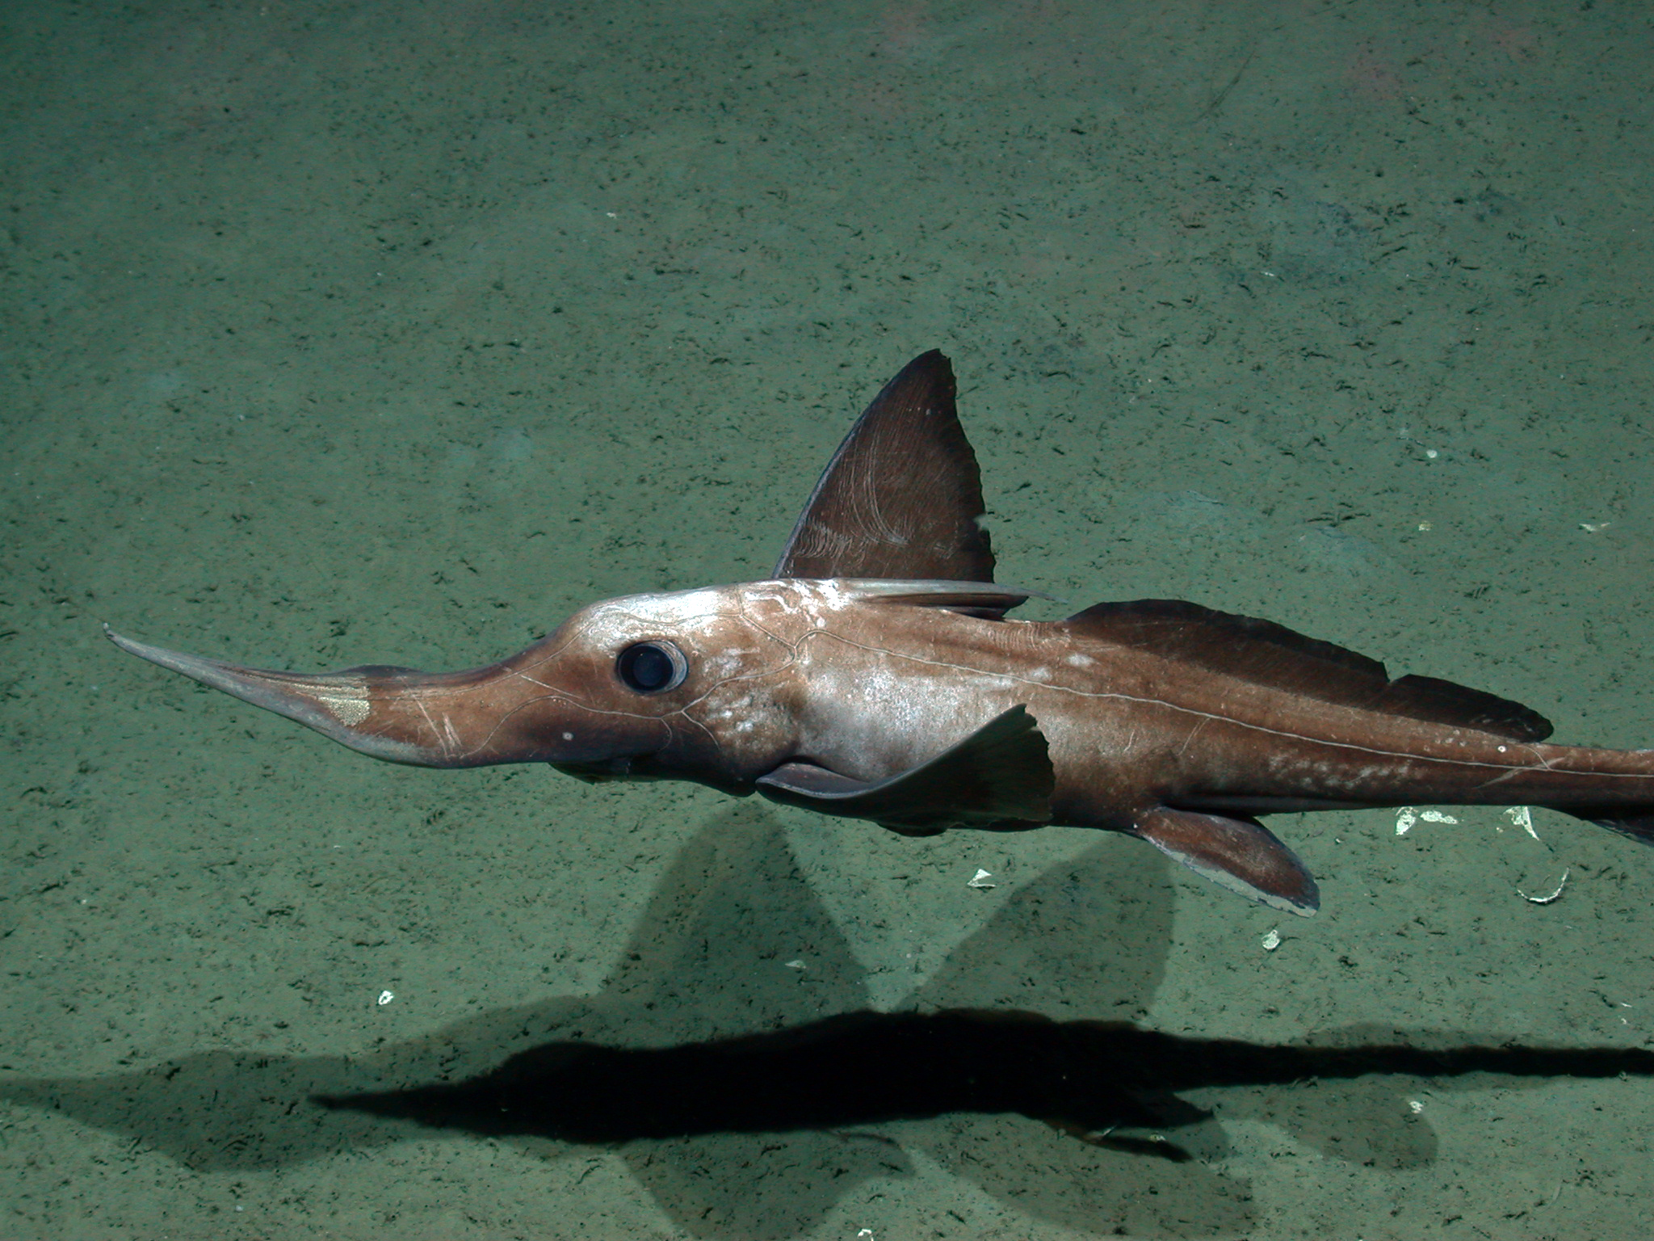
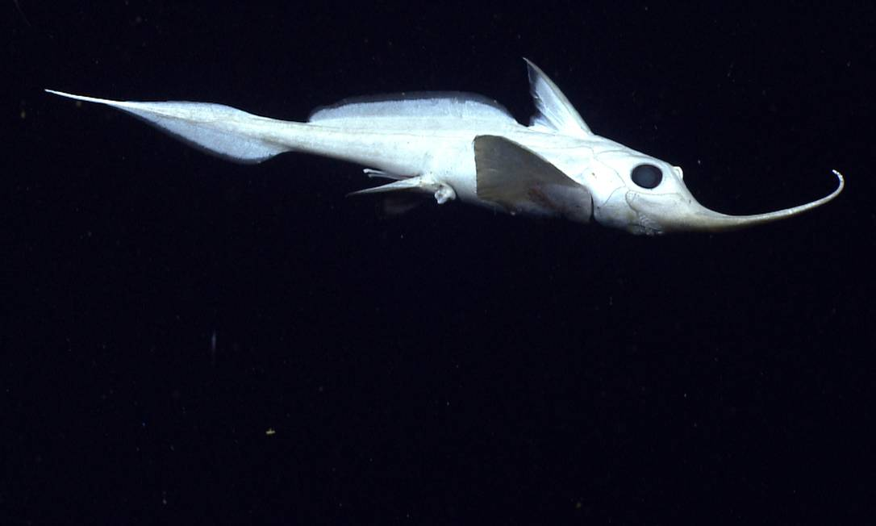

Slide 10
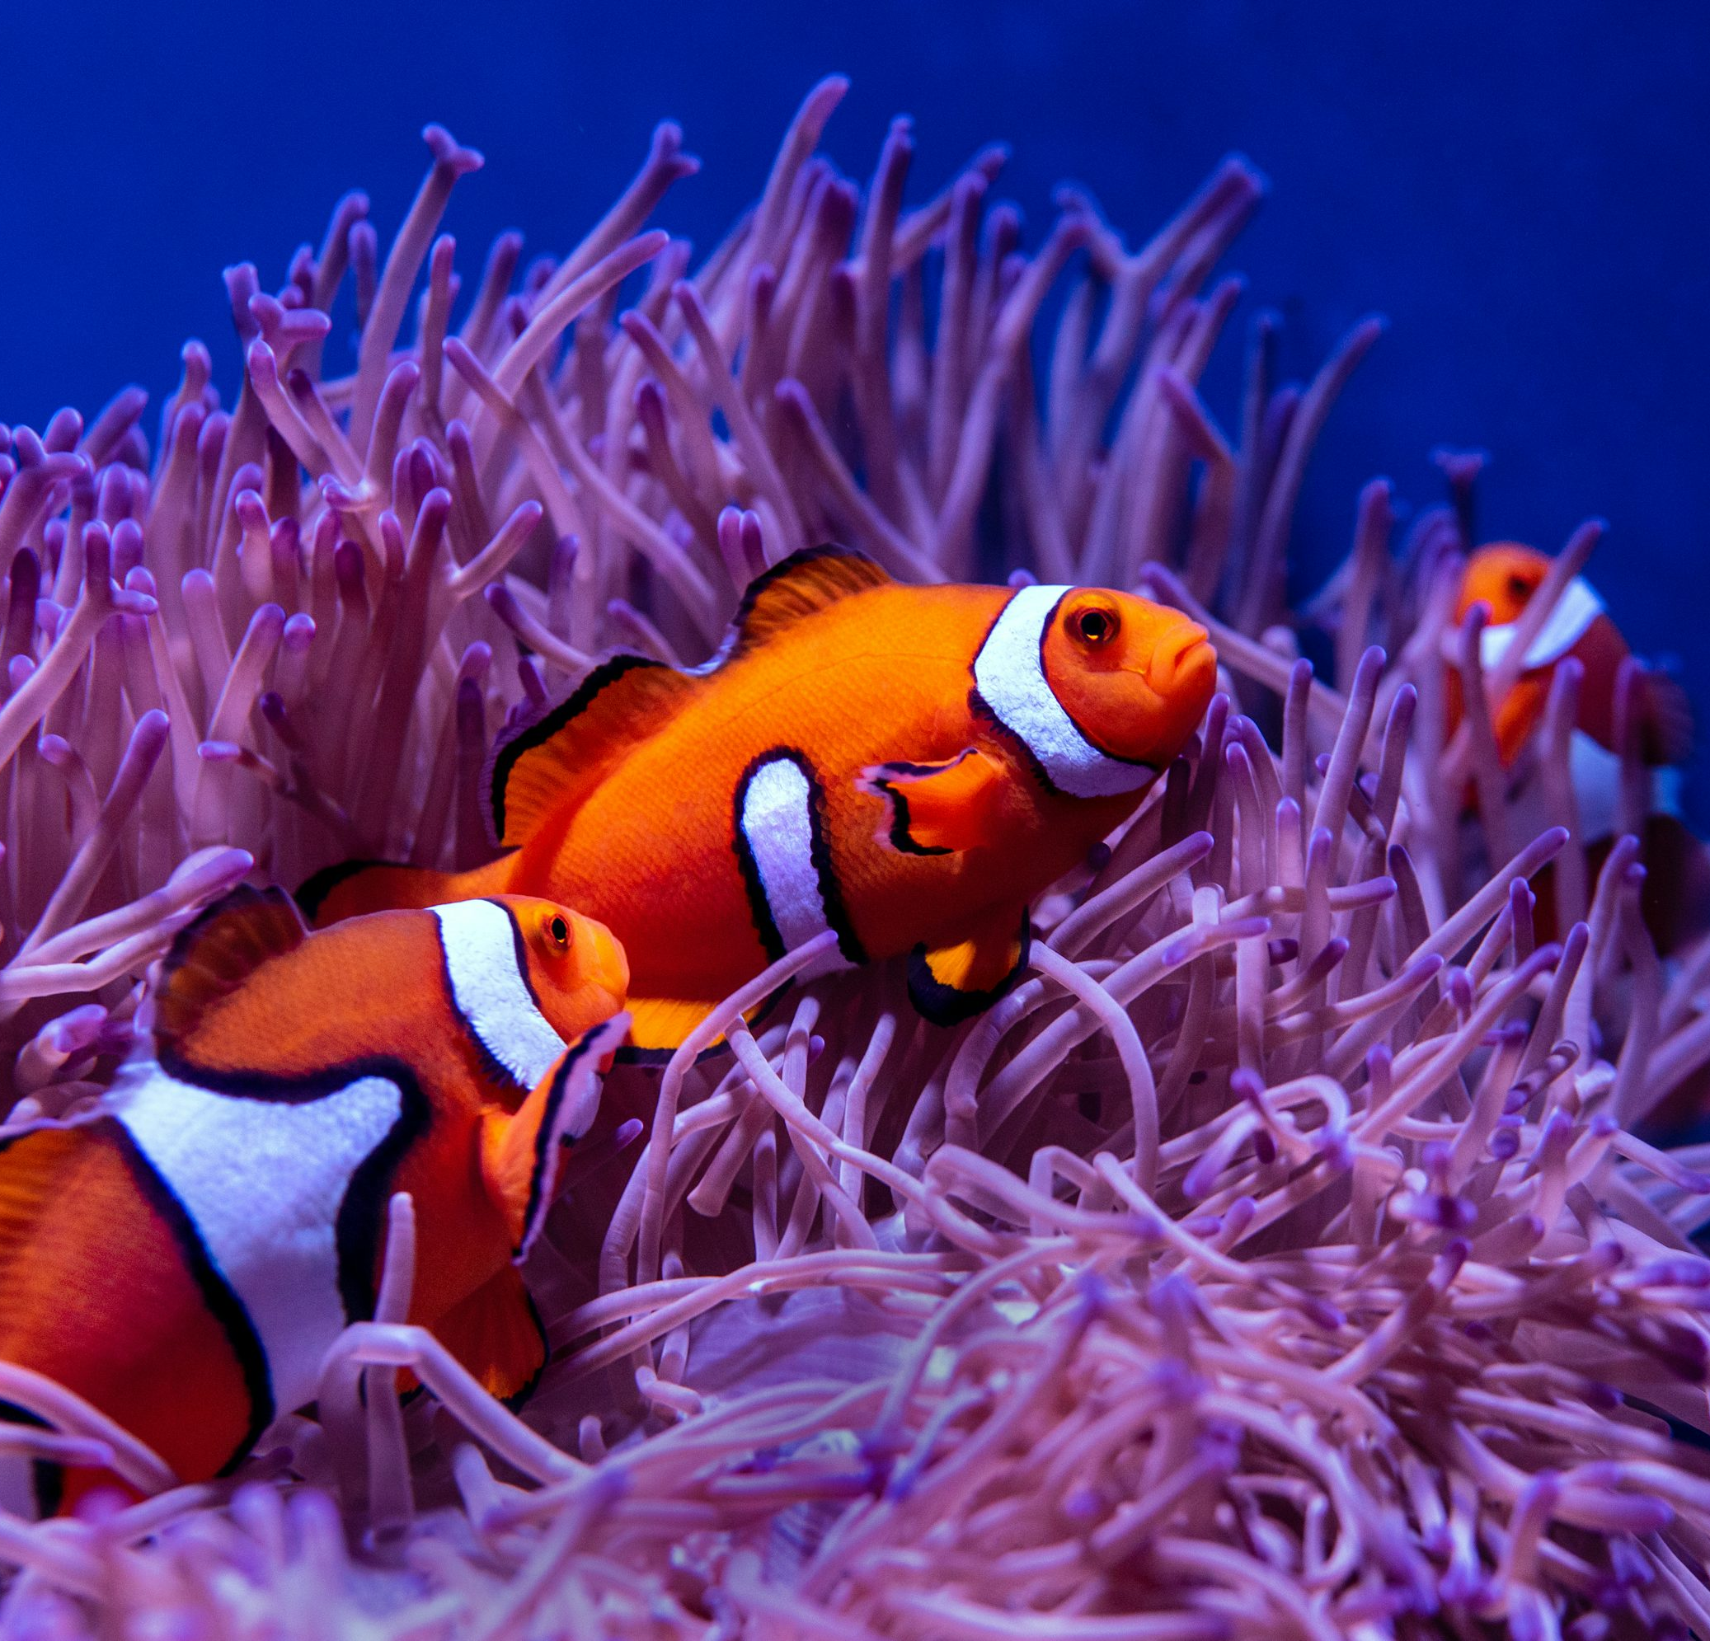
O OPÉRCULO E A BEXIGA NATATÓRIA DITAM O SUCESSO DOS ÓSSEOS
A capacidade de controle autônomo tornou os Osteichthyes o grupo mais abundante e diversificado.
Anatomia Geral
Possuem esqueleto calcificado, escamas dérmicas flexíveis e proteção branquial.
Opérculo
Uma placa óssea móvel que cobre as brânquias e atua como uma bomba d'água contínua.
Bexiga Natatória
Diferencial hidrostático localizado abaixo da coluna que regula o empuxo do peixe.

Slide 11
O VOLUME GASOSO REGULA A FLUTUABILIDADE
A flutuabilidade neutra é mantida modulando o volume de gás da bexiga contra a densidade da água.
Princípio de Arquimedes
Define a força de empuxo em fluidos. O corpo desloca uma massa de água equivalente ao seu próprio volume.
Lei de Boyle
Relaciona a pressão e o volume de um gás. A bexiga se expande ou comprime conforme a alteração da pressão local.
SUBIR (Empuxo Positivo)
O peixe aumenta o volume de gás, diminuindo a densidade corporal total.
ESTACIONAR (Neutro)
A densidade do peixe se iguala à da água, permitindo ficar parado sem gastar energia.
DESCER (Empuxo Negativo)
O peixe reduz o volume de gás, aumentando a sua densidade corporal.

Slide 12
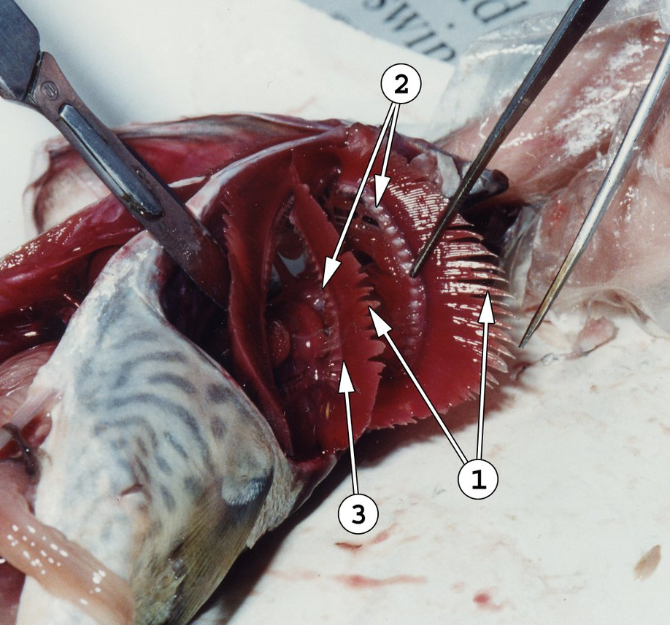
O DUCTO PNEUMÁTICO DEFINE A CAPTAÇÃO
A presença ou atrofia do ducto pneumático define se o peixe capta ar da superfície ou retira oxigênio diretamente do sangue.
FISÓSTOMOS
Possuem ducto pneumático ligado ao esôfago. Engolem ar na superfície para inflar (Ex: carpas, bagres, piranhas).
FISÓCLISTOS
Ducto atrofiado. A Rete Mirabile e Glândula de Gás forçam oxigênio do sangue para a bexiga alterando o pH. A Área Oval reabsorve o gás (Ex: maioria marinhos).

Slide 13
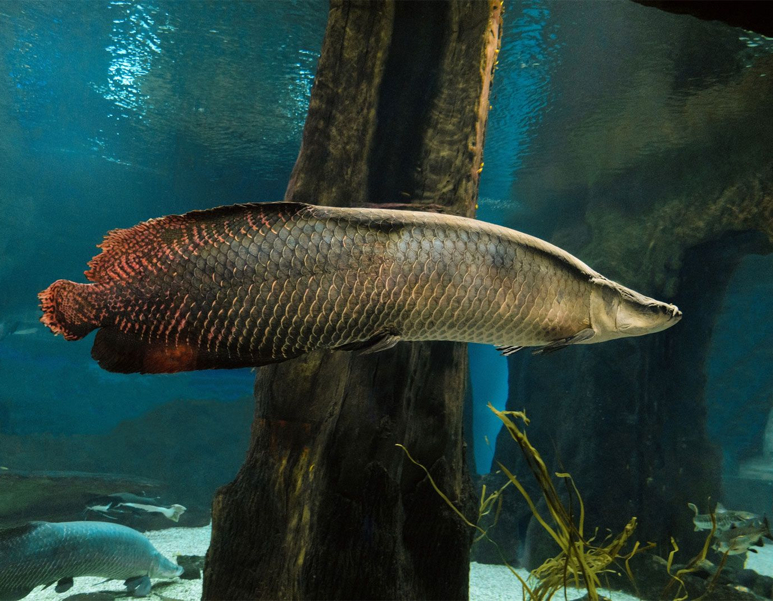
A BEXIGA ASSUME NOVAS FUNÇÕES
A evolução adaptou a bexiga natatória muito além da flutuação, integrando audição apurada e respiração acessória.
Audição (Aparelho de Weber): Ossículos conectam a bexiga ao ouvido interno, usando-a como caixa de ressonância amplificadora.
Produção de Som: Músculos sônicos vibram a parede do órgão (ex: corvina).
Pulmão primitivo:Em peixes como o pirarucu, a bexiga é altamente vascularizada para captar ar atmosférico.

Slide 14
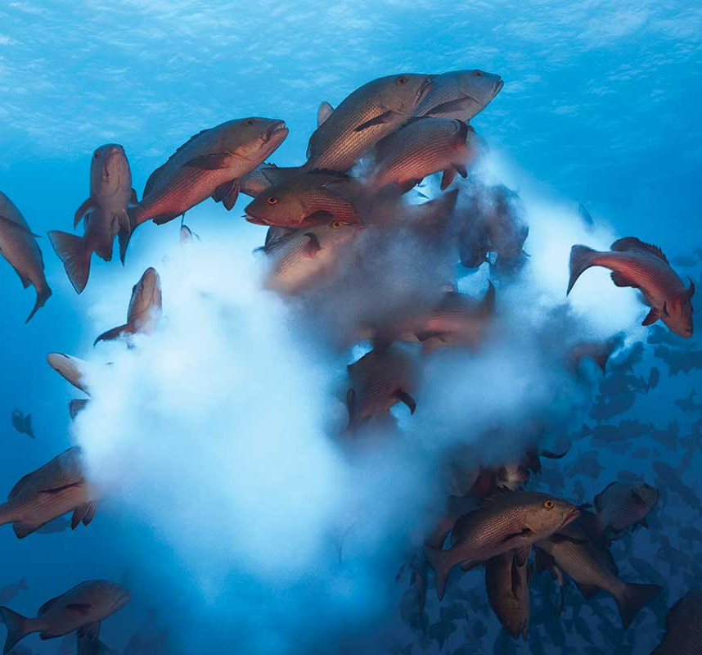
A ALTA MORTALIDADE É COMPENSADA PELA DESOVA MASSIVA
O ambiente aquático permite a liberação massiva de gametas, adotando alta mortalidade como estratégia para garantir a sobrevivência.
Desova Sincronizada
Macho e fêmea liberam gametas na água ao mesmo tempo. A fecundação é externa.
Estrategistas R
Milhões de minúsculos ovos. Zero cuidado parental, mortalidade superior a 99%.
Exceções Ovíparas (Estratégia K)
Poucas espécies investem na confecção de ninhos (acará) ou incubação bucal (tilápia).

Slide 15
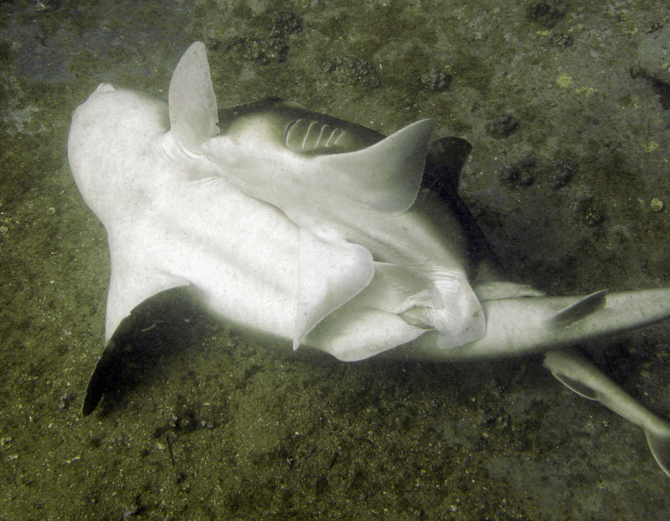
ADAPTAÇÕES GARANTEM A FERTILIZAÇÃO DIRETA
Tubarões e uma minoria de peixes ósseos desenvolveram adaptações estruturais para garantir o desenvolvimento seguro dos filhotes.
Condrictes (100%): Machos possuem nadadeiras pélvicas modificadas chamadas claspers (málpogos) para copular com a fêmea.
Osteíctes (2 a 3%): Algumas espécies possuem o gonopódio, como os Guppies.
O Celacanto: Este famoso fóssil vivo também recorre à fertilização interna e gesta seus filhotes.

Slide 16
QUADRO COMPARATIVO
A Classe dos peixes apresenta evolução anatômica e fisiológica progressiva.
Característica | Agnatha (Sem Mandíbula) | Chondrichthyes (Cartilaginosos) | Osteichthyes (Ósseos)
Esqueleto | Cartilagem simples | Cartilagem flexível | Osso calcificado
Mandíbula | Ausente | Presente | Presente
Brânquias | Fendas livres | Fendas livres | Protegidas por Opérculo
Flutuabilidade | Nenhum controle | Fígado oleoso (esqualeno) | Bexiga natatória
Fecundação | Externa | Predominantemente Interna | Predominantemente Externa

Slide 17

